Slide 1

3-5
Intermediate (U10) Fecha: lunes, 5 de octubre del 2026
Introducción:
los comparativos y
el superlativo

Slide 2
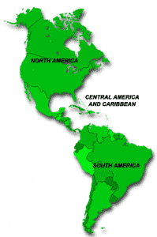
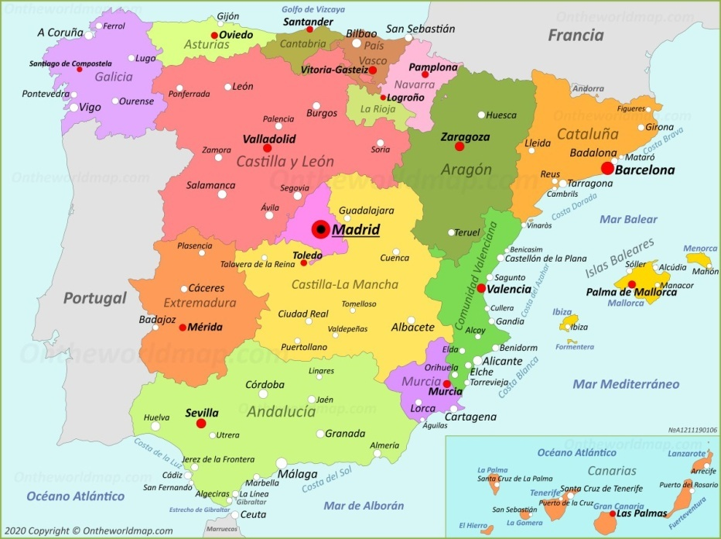
Tercera semana

Slide 3
Cuál es el opuesto de…?
Rápido
Cómodo
Caro
Limpio
Seguro
Lento
Incómodo
Barato
Sucio
Inseguro

Slide 4
Dictado 4 oraciones y 5 números
¿Cuántos billetes quiere?
¿Adónde quiere ir?
¿Cuándo quiere ir?
¿Quiere ida y vuelta?
14:15, 17, 45, 12:20, 79

Slide 5

Lectura
Transcripcion

Slide 6
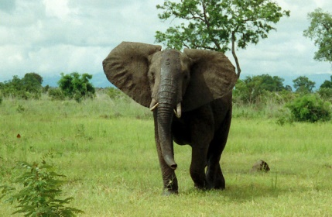

El comparativo
Comparativos
y
superlativos
El
el
es más
grande
que

Slide 7


El
cuesta
más que la

Slide 8
La
cuesta
menos que el

Slide 9
- Más (adjetivo) que
- Menos (adjetivo) que
- Tan (adjetivo) como

Slide 10
El superlativo
Grande.
Pequeño.
Alto.
Bajo.
Rápido.
Lento.
Antiguo.
Moderno.
es
(Noun)…
el más
el menos
Libro p144 - gramatica

Slide 11
Rápido
Cómodo
Caro
Limpio
Seguro
Lento.
Incómodo.
Barato.
Sucio.
Peligroso.

Slide 12
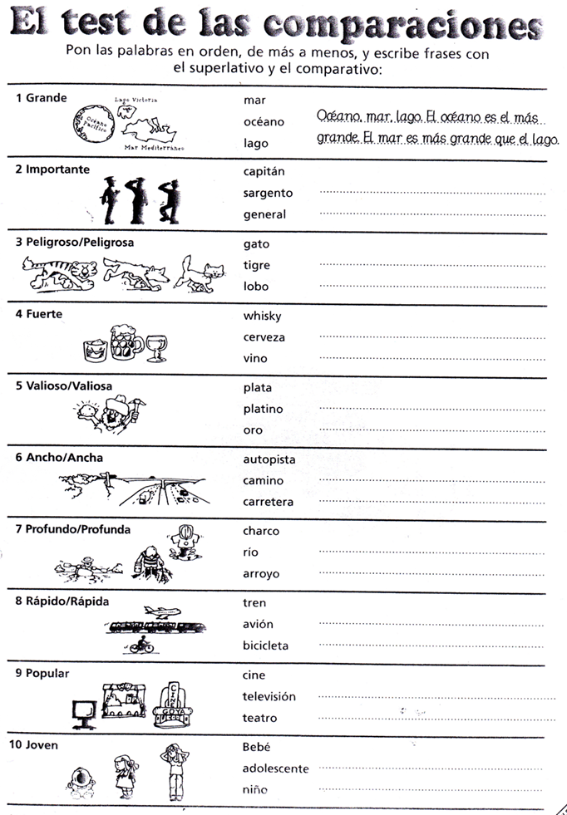

Slide 13
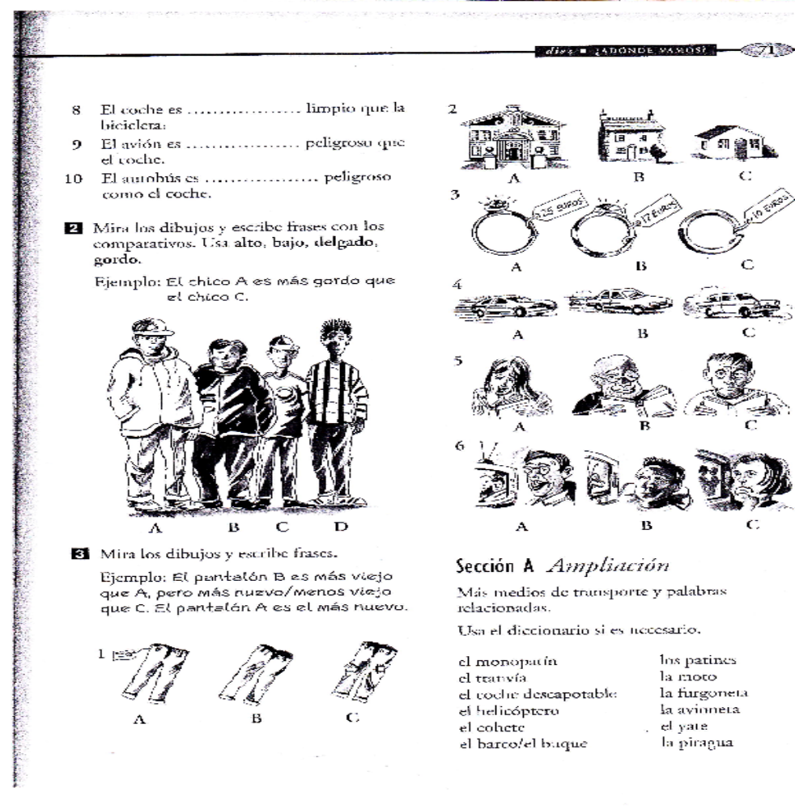

Slide 14
Tareas para la casa
Di adónde fuiste el fin de semana y qué hiciste
Copias
Estudia los verbos:
_ar 1era. persona singular, pretérito, futuro
inmediato y futuro
_ar 1era. persona plural, pretérito

